Slide 1
Struttura della Materia
Radiazioni Ionizzanti

Slide 2
Definizione di radiazione
La radiazione è una energia in forma di onda elettromagnetica o particella di materia, che viaggia nell’aria.
Definizione di Ione
Gli ioni sono atomi con elettroni extra o meno di elettroni. Quando un atomo guadagna o perde un elettrone, l’atomo forma uno ione.

Slide 3
Tipi di Radiazioni
Radiazioni Ionizzanti
Radiazioni non-ionizzanti.

Slide 4
Ionizzanti vs Non-ionizzanti
Le radiazioni ionizzanti
Onde elettromagnetiche con alta energia (x-ray, gamma-ray) o particelle pesanti (alpha and beta).
Contengono abbastanza energia per liberare elettroni dall’atomo.
Le radiazioni non-ionizzanti
Onde elettromagnetiche con bassa energia (infrarossi, visibile, microonde).
Non abbastanza energia per strappare un elettrone dall’orbita ma può eccitare l’atomo.

Slide 5
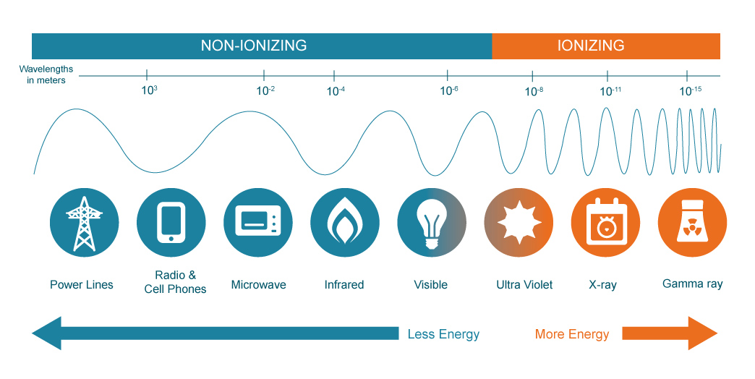
Radiazione

Slide 6
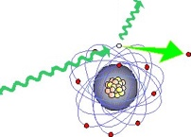
Radiazione Ionizzante
Una radiazione è detta ionizzante quando ha abbastanza energia da strappare uno o più elettroni dall’atomo o dalla molecola. Sono radiazioni ionizzanti le onde elettromagnetiche X-ray, Gamma-ray and qualche radiazione ultravioletta. Le radiazioni visibili e infrarossi non sono ionizzanti così come le microonde o le onde radio.

Slide 7
Forme di radiazioni ionizzanti
GAMMA
Penetrazione profonda
L’acciao è un materiale che fornisce uno schermo
Radiazioni X
Comunemente utilizzato come radiazione elettromagnetica prodotta da una macchina a raggi X.
La penetrazione dipende dalla lunghezza d’onda e dal materiale che p irradiato
Il calcestruzzo scherma questo tipo di radiazioni

Slide 8
Forme di radiazioni ionizzanti
ALPHA
Viaggiono per pochi cm nell’aria
Vengono schermati da: pelle morta, fogli di carta, piccolo film di acqua
Molto pericolosi se viene iirradiato un corpo.
Evitare inalazione ed ingestione
BETA
Penetrano il corpo umano
Possono penetrare il legno
Vengono schermate da alluminio e plexyglass.

Slide 9
Guarda questo video:
https://www.youtube.com/watch?v=uJ3ea9fa6CA

